Slide 1






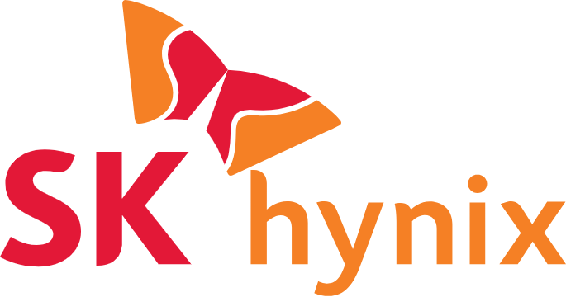

불확실성이 높은 미래에 대응하기 위한 고객 협력 전략 1 / 7 배경
[문서등급 표기]
SSD의 다음 수요는 하나로 정해지지 않으며,
데이터센터 응용마다 SSD에 요구하는 특성이 다릅니다
HBM의 교훈
범용 클라우드
AI 학습
AI 추론
에이전트
하나의 수요를 늦게 읽으면
첫 호황을 놓칩니다
0.49
KV 캐시 오프로드
Muse
Dot
3.1×
QLC 정격
0.6
×3
KV 실측
3.2
50%
62%
1
0.16
■ 활성 ■ 휴면 (대부분)
GPU당 읽기
GB/s
AI 전용
50~120
VM 디스크
100GB
40%
공유 SSD
섞어
격리
17%
p99 지연
기본
멀티모달
1
10
100
VM 메모리
7.75GB
2022
2Q25
점유율
QoS · 테넌트 격리
대역 · 체크포인트
쓰기 내구 (DWPD)
용량 · TB당 비용
eSSD 수요 비중
2026 올해
범용 · 엔터프라이즈 85%
6%
9%
286EB
출처: McKinsey 2024-12
2030
범용 · 엔터프라이즈 47%
AI 학습 12%
AI 추론 41%
1,078EB
SSD 제품군 DWPD · 최대 용량
■ 지금 쓰는 곳 ▢ 신호에 따라 쓰일 곳
SLC급
≤ 3.2TB
초고DWPD KV
30~120
고내구 TLC
≤ 12.8TB
체크포인트
KV 쓰기 많을 때
3
고성능 · 범용 TLC
≤ 15.36TB
VM · DB 블록
데이터 로딩
KV 계층 (CMX)
기동 버스트
1
고용량 QLC
≤ 245TB
객체 · 콜드 데이터
데이터셋
읽기 위주 KV
사용자 VM 디스크 · 상태
0.3~0.6
결론
다양한 데이터센터 응용에 대응하려면, SLC부터 QLC까지 다양한 제품 포트폴리오가 필요합니다
출처: 수요 비중 McKinsey(2024-12, 2026은 보간 · 범용은 산술, 상세 7장) · HBM 과제팀 집계 · 공유 SSD p99 FlashBlox(FAST'17) · GPU당 대역 NVIDIA SuperPOD(환산) · KV 실측 StorageReview(2026-08) · AI 전용 Kioxia · DapuStor · 에이전트 Google · Muse 관측(제3자) · 제품군 Kioxia FL6 · LC9, Solidigm PS1010 · PS1030
1 / 7
Notes:
1장입니다. HBM에서 삼성 점유율은 2022년 40퍼센트에서 2025년 2분기 17퍼센트로, SK하이닉스는 50에서 62퍼센트로 갈렸습니다. 하나의 수요를 늦게 읽으면 첫 호황을 놓친다는 교훈입니다. 그래서 SSD의 다음 수요를 하나로 단정하지 않고, 하이퍼스케일러의 데이터센터 응용 네 가지를 SSD에 요구하는 특성으로 비교했습니다. 카드 아래 가로 막대는 eSSD 수요의 응용별 비중입니다. 올해는 범용 클라우드와 엔터프라이즈가 85퍼센트로 대부분이고, AI 학습 6퍼센트, AI 추론 9퍼센트입니다. 2030년에는 전체가 약 1,078엑사바이트로 커지면서 범용 47퍼센트, AI 학습 12퍼센트, AI 추론 41퍼센트가 됩니다. 에이전트는 따로 떼어 낸 전망이 없어 추론과 범용에 포함됩니다. 올해 비중은 McKinsey 전망을 이어 계산한 값이고, 연도별 상세는 참고 7장에 두었습니다. 첫째, 범용 클라우드입니다. 여러 고객의 VM이 서버의 SSD를 나눠 씁니다. Microsoft의 SSD 50만 대를 보면 실제 쓰기는 0.07에서 0.23 DWPD로 범용 TLC 정격 1 DWPD 안에 들어옵니다. 기존 SSD 기술로 대응할 수 있습니다. 다만 한 고객의 쓰기가 같은 SSD를 쓰는 다른 고객의 지연을 키웁니다. Microsoft 워크로드 실험에서 하드웨어로 격리하면 p99 지연이 최대 3.1배 줄었습니다. 멀티테넌트 QoS와 격리는 여전히 중요한 요구입니다. 둘째, AI 학습입니다. NVIDIA SuperPOD 가이드를 GPU당으로 환산하면, 데이터가 캐시보다 큰 멀티모달 학습은 기본 등급보다 약 3배의 스토리지 대역을 요구합니다. 데이터 로딩에는 고성능 TLC가 맞습니다. 405B 모델은 체크포인트 한 번에 약 5.7테라바이트를 쓰고, 다 쓸 때까지 학습이 멈춥니다. 체크포인트 간격이 짧아지면 고내구 TLC가 필요할 수 있어 점선으로 두었습니다. 셋째, AI 추론의 KV 캐시 오프로드입니다. KV 캐시 계층을 실측하면 드라이브당 3.2 DWPD로 QLC 정격 0.6을 크게 넘고, AI 전용 SSD는 50에서 120 DWPD로 나왔습니다. 반대로 읽기 위주라는 측정도 있습니다. 그래서 같은 KV 캐시라도 쓰기량에 따라 SLC급, 고내구 TLC, 고성능 TLC로 갈리고, 읽기 위주라면 QLC도 후보입니다. 고내구라는 요구에도 필요한 DWPD에 따라 SLC부터 QLC까지 여러 답이 있다는 뜻입니다. 넷째, Meta Muse와 OpenAI Dot 같은 에이전트입니다. 사실을 다시 확인해 보니 이 서비스들은 사용자마다 VM을 하나씩 주는 구조이고, 에이전트는 대부분의 시간을 휴면 상태로 보냅니다. 휴면 상태는 압축 스냅샷으로 오브젝트 스토리지에 보관됩니다. 제3자가 Muse VM을 관측한 결과 메모리 7.75기가바이트에 디스크 100기가바이트로, 디스크가 13배 큽니다. 사용자 1억 명이면 할당 기준 10엑사바이트입니다. 그래서 에이전트 VM 자체에는 고DWPD보다 고용량 QLC가 맞습니다. 다만 실제 사용량은 아직 할당보다 훨씬 작고, 에이전트 VM 디스크의 쓰기량을 공개한 측정은 없습니다. 에이전트가 키우는 고DWPD 수요는 VM이 아니라 추론의 KV 캐시 계층에서 나옵니다. 에이전트가 한꺼번에 깨어날 때 디스크 경합이 생긴다는 Google의 설명이 있어, 고성능 TLC는 점선으로 두었습니다. 아래 표는 이것을 제품군으로 정리한 것입니다. 위에서 아래로 요구 DWPD는 낮아지고 최대 용량은 커집니다. 파란 칸은 지금 쓰는 곳, 점선 칸은 신호에 따라 쓰일 곳입니다. 응용마다 필요한 제품군의 조합이 다르고, 하나의 제품으로 모든 응용에 대응할 수 없습니다. 그래서 다양한 데이터센터 응용에 대응하려면 SLC부터 QLC까지 다양한 제품 포트폴리오가 필요합니다. 다만 지금 예측할 수 있는 범위 안의 준비입니다.

Slide 2
불확실성이 높은 미래에 대응하기 위한 고객 협력 전략 2 / 7 핵심 기술
[문서등급 표기]
핵심 기술 여섯 가지 중 다섯은 고객 시스템 개발이 필요하고,
Mixed Media와 FDP는 고객과 최적화까지 함께 해야 합니다
어떤 제품군에 쓰이나
고객 협력의 두 단계 6개 중 5개가 고객 협력 필요
● 핵심 ○ 해당
SLC급
고내구
TLC
고성능
TLC
고용량
QLC
SSD
안에서
① 고객 시스템
개발
② 최적화까지
함께
Fault Tolerant
FDP
다이 · 플레인 고장 격리
수명 분류 · 배치 핸들
RU · RUH · GC 반복 튜닝
CacheLib WAF 3.22 → 1.03
Large Mapping
Mixed Media
pSLC · QLC 모아쓰기
pSLC 비율 · 내림
매핑 단위 4KB → 8~64KB
4KB 쓰기 WAF 70+ → 1.02
Mixed Media
Confidential Storage
기밀 VM · 키 · 증명 연동
pSLC + QLC 네임스페이스 분리
SPDM · TDISP · L.O.C.K.
Multi-Tenant QoS
Large Mapping
쓰기 크기 · IU 정렬
네임스페이스 QoS 격리
IU 4KB → 16~64KB
Multi-Tenant QoS
테넌트 → 네임스페이스
FDP
NVM Set · 지연 목표
RUH · RG 배치 정책
Fault Tolerant
고객 협력 없이 SSD 안에서 완결
Confidential Storage
다이 패리티 · 격리
RoT · 암호화 · 증명
① 개발하면 스펙으로 닫힘 ② 고객 워크로드에서 함께 튜닝해야 효과
결론
고객 시스템 개발부터 최적화까지, 핵심 기술을 제대로 확보하려면 고객과의 협력이 필수입니다
출처: WAF 3.22 → 1.03(CacheLib FDP, 삼성 EuroSys'25 · Meta 반영) · 같은 FDP 지원 장치에서도 결과가 갈림(WARP FAST'26) · 4KB WAF 70+ → 1.02(CSAL) · 배치별 pSLC 비율(Kioxia) · 제품군 적합도와 협력 단계는 과제팀 판단(위키 ssd-core-technologies-customer-collaboration §3.5)
2 / 7
Notes:
2장입니다. 1장의 제품 포트폴리오를 받치는 핵심 기술 여섯 가지를, 왼쪽에는 어떤 제품군에 쓰이는지, 오른쪽에는 고객과 어느 단계까지 협력해야 하는지로 정리했습니다. 왼쪽부터 보겠습니다. Fault Tolerant는 다이와 플레인 단위로 고장을 격리합니다. 같은 폼팩터에서 245테라바이트는 다이 1,024개, 512테라바이트는 약 2,133개라 고용량일수록 필요합니다. Large Mapping은 매핑 단위를 4킬로바이트에서 8에서 64킬로바이트로 키웁니다. 245테라바이트 드라이브의 매핑 DRAM이 약 245기가바이트에서 15기가바이트로 줄어드는 대신, 매핑 단위보다 작은 쓰기는 최대 16배를 다시 씁니다. Mixed Media는 pSLC와 QLC를 별도 네임스페이스로 나눕니다. 작은 쓰기를 모아 순차로 내리면 4킬로바이트 쓰기의 WAF가 70을 넘던 것이 1.02까지 내려간 사례가 있고, 고객이 요구한 pSLC 비율은 QLC 용량의 0.5에서 2퍼센트입니다. Multi-Tenant QoS는 네임스페이스 단위로 테넌트를 격리합니다. 이웃 테넌트의 쓰기만으로 WAF가 1.28에서 3.0으로 오르고, 하드웨어로 격리하면 p99 지연이 최대 3.1배 줄었습니다. FDP는 배치 핸들로 수명이 같은 데이터를 모읍니다. SLC급, 고내구 TLC, 고용량 QLC에 모두 걸려 가장 넓습니다. Confidential Storage는 RoT, 암호화, 증명으로 기밀 VM의 디스크를 지킵니다. 고용량 QLC에는 여섯 가지 중 다섯 가지가 걸립니다. 오른쪽은 고객 협력을 두 단계로 나눈 것입니다. 첫째 단계는 고객 시스템 개발입니다. 고객이 자기 시스템에 기능을 넣어야 쓸 수 있지만, 넣고 나면 스펙으로 닫힙니다. Confidential Storage는 고객의 하이퍼바이저, 키 관리, 증명 서비스와 연동해야 하고, 인터페이스는 SPDM, TDISP, L.O.C.K. 표준이 정합니다. Large Mapping은 고객이 쓰기 크기를 매핑 단위에 맞춰야 하고, Multi-Tenant QoS는 고객이 테넌트를 네임스페이스에 나눠 싣고 지연 목표를 줍니다. 둘째 단계는 최적화까지 함께 하는 것입니다. 고객이 개발한 뒤에도, 고객 워크로드에서 양쪽 정책을 함께 맞춰야 효과가 납니다. Mixed Media는 고객 소프트웨어가 작은 쓰기를 pSLC에 모아 내려야 하고, pSLC 비율과 내림 정책이 고객의 쓰기 몰림에 맞아야 WAF가 내려갑니다. pSLC 비율은 출하 시 정해지므로 배치마다 고객 워크로드를 보고 함께 정합니다. 다만 변수가 적어 한 번 맞추면 되므로 단기에 실행할 수 있습니다. FDP는 고객 소프트웨어의 수명 분류와 SSD의 RU 크기, GC 정책이 맞물릴 때만 효과가 납니다. FAST'26의 WARP 연구에서는 같은 FDP 지원 드라이브, 같은 워크로드에서 한 장치는 WAF가 1 근처를 지켰고 다른 장치는 무너졌습니다. 그래서 고객 워크로드 안에서 반복해 함께 튜닝해야 하고, 중장기 과제입니다. CacheLib이 WAF를 3.22에서 1.03으로 낮춘 결과도 삼성 엔지니어가 Meta의 오픈소스 CacheLib 안에 들어가 구현하고 Meta가 받아들인 결과였습니다. 정리하면, 고객 시스템 개발부터 최적화까지 단계는 달라도, 핵심 기술을 제대로 확보하려면 고객과의 협력이 필수입니다. 협력 단계 판단은 과제팀의 판단이고, 근거는 위키에 정리했습니다.

Slide 3
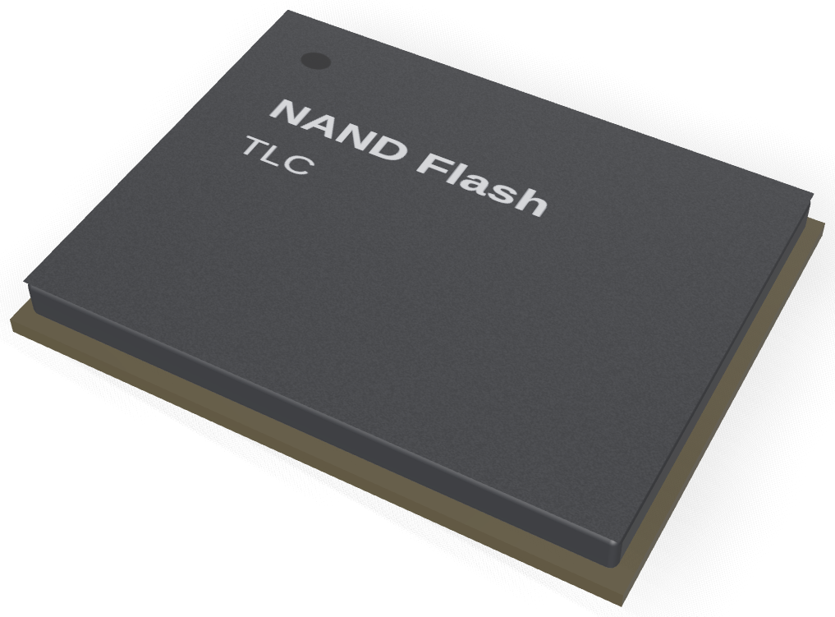
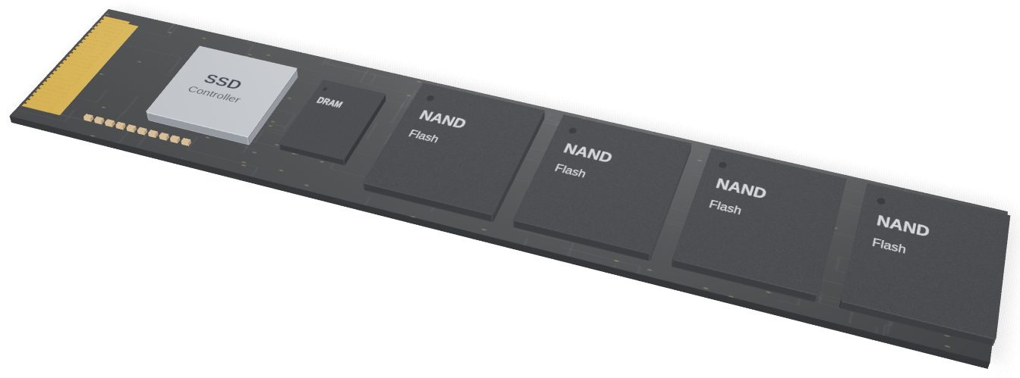
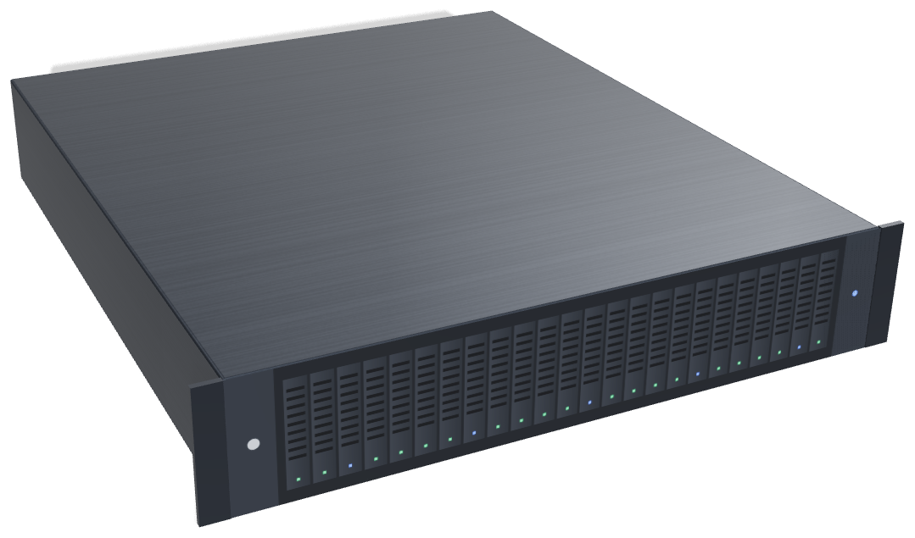

불확실성이 높은 미래에 대응하기 위한 고객 협력 전략 3 / 7 당위성
[문서등급 표기]
해법의 범위는 NAND에서 SSD로 넓어져 왔고,
새로 나타난 과제는 고객 시스템까지 넓어져야 풀립니다
NAND → SSD
1991~
완결
SSD 혼자 최적화
2014~2019
부분 성공
고객 시스템과 공동 설계
2022~
다음 칸
SSD 내부 기술 스택
핫 · 콜드 추정
스트림 분리
ECC 약 60배
WAF ≈ 3
IO 결정성
WAF 3.22 → 1.03
GC · 웨어 레벨링
셀 오류 약 100만 배를 흡수
수명을 추정만 했다
FTL · ECC
수명은 고객 시스템만 안다
출시 SSD의 정격 DWPD 업체별 대표 제품
전체 제품 중앙값 9.6 → 2 → 1 QLC 0.2~0.6
주요 DC 기업은 이미 SSD를 직접 설계
삼성
Solidigm · Intel
Micron
Kioxia · Toshiba
SK hynix
WD · SanDisk
QLC
자체 설계 SSD
SLC 17~100 · 특수 제품, 축 위 생략
10
TLC
Alibaba
자체 SSD · 컨트롤러
8
MLC
6
Nitro SSD
4
2
2014
2020
2026
0
QLC
2011
2014
2017
2020
2023
2026
결론
사양서만으로는 2칸에 머뭅니다. 3칸은 고객 시스템 안에서 함께 설계해야 닿습니다
출처: 정격 DWPD 원장(6개 업체 226개 등급, 점 = 세대 대표 최고 등급 · QLC, 중앙값 = 전체 등급, 5년 보증 환산, SLC · SCM 특수와 10 초과 3개 제외) · 해법 사다리 원장 · 자체 설계 원장 · 일부 수치 검색 확인 · 부품 이미지는 3D 렌더
3 / 7
Notes:
3장입니다. 왜 고객 시스템까지 가야 하는지 순서대로 말씀드리겠습니다. 위 왼쪽 첫 칸은 NAND에서 SSD로 넘어온 단계입니다. 셀 오류율이 약 100만 배 나빠졌지만 컨트롤러 ECC가 약 60배 강해지면서 SSD 안에서 완결됐습니다. 둘째 칸은 SSD 혼자 하는 최적화입니다. FTL과 ECC, GC와 웨어 레벨링 위에, 2014년부터 2019년까지 핫 · 콜드 추정, 스트림 분리, IO 결정성을 더했습니다. 테일 지연과 성능은 좋아졌지만, 실제 워크로드에서 WAF는 약 3에 머물렀습니다. 데이터가 언제 지워지는지는 호스트만 알기 때문입니다. 그 결과가 아래 점도표입니다. 지난 15년 동안 6개 업체가 내놓은 데이터센터 SSD 가운데 세대별 대표 제품의 정격 DWPD입니다. 채운 점은 그 세대에서 가장 높은 내구 등급, 빈 점은 QLC 용량형입니다. 보증 3년 제품은 5년 기준으로 환산했습니다. 제목 오른쪽 숫자는 점으로 찍은 대표 제품이 아니라 조사한 226개 등급 전체의 중앙값입니다. 2008~2014년 9.6에서 2015~2018년 2, 2019년 이후 1로 내려왔고, 흐린 화살표가 이 흐름입니다. QLC는 0.2에서 0.6입니다. 세로축은 0에서 10까지 선형이고, 10을 넘는 초기 고내구 제품 3개는 그림에서 뺐습니다. 가장 높은 등급만 봐도 10에서 3으로 내려왔습니다. 셀이 견디는 쓰기가 SLC 10만 회에서 QLC 1천 회로 약 100배 줄었기 때문입니다. 10 DWPD 이상 등급은 67퍼센트에서 0퍼센트가 됐고, 30 이상은 Optane, Z-SSD 같은 SLC · SCM 특수 제품뿐이라 이 그림에서는 뺐습니다. 점선 영역은 NAND 종류입니다. MLC 시절 대표 제품은 10이었고, TLC로 오면서 5에서 3으로, 대용량 QLC는 1 아래로 내려왔습니다. SLC는 17에서 100이지만 용량이 작은 특수 제품이라 축 위에 따로 적었습니다. 반면 고객 캐시 계층은 하루 3회에서 7.2회를 씁니다. SSD 혼자서는 DWPD를 끌어올리기 어렵다는 뜻입니다. 그래서 오른쪽 셋째 칸, 고객 시스템과의 공동 설계입니다. 삼성 엔지니어가 Meta의 오픈소스 CacheLib 안에 FDP 배치를 구현했고, WAF가 3.22에서 1.03으로 내려갔습니다. 이 방향은 이미 주요 데이터센터 기업의 흐름입니다. Google은 2016년 논문에서 자체 인터페이스와 펌웨어를 얹은 자체 설계 SSD를 운용한다고 밝혔고, 지금은 Titanium SSD로 이전 세대보다 지연을 최대 35퍼센트 줄였습니다. Alibaba는 2016년 자체 SSD AliFlash로 시작해 2023년 자체 SSD 컨트롤러를 내놓았고, 누적 50만 개 넘게 출하했다고 발표했습니다. AWS는 FTL을 새로 쓴 Nitro SSD로 I3 대비 지연을 최대 60퍼센트 줄였다고 밝혔습니다. 다만 컨트롤러 칩까지 직접 만든다는 근거는 없습니다. 이 밖에 Baidu는 2014년 자체 SSD를 배치했고, Microsoft와 Meta는 OCP SSD 스펙과 FDP 표준을 직접 썼습니다. 고객은 이미 자기 시스템에 맞춰 SSD를 설계하고 있습니다. 사양서를 받아 SSD를 잘 만드는 방식은 둘째 칸에 머물고, 셋째 칸은 고객 시스템 안에서 함께 설계해야 닿습니다.

Slide 4
불확실성이 높은 미래에 대응하기 위한 고객 협력 전략 4 / 7 사업 기회
[문서등급 표기]
WAF를 낮춰 QLC를 1 DWPD로 올리면,
2030년 QLC는 eSSD의 약 42%에서 약 65%까지 넓어집니다
1
2030 QLC 시장, 어디까지 넓어지나
2
eSSD 중 QLC 비중
eSSD EB/년, 2030 중앙 가정 · 과제팀 산술, 진한 = 하단 · 연한 = 상단
지금 경로 → WAF ↓ 후 잠재
+63~125
955~1,017
1,000
범위 46~509
+64
+192
63~68%
636
53~60%
489~551
500
42%
18%
0
QLC
지금 경로
내구
규격만
관행 · 가격
성능 일부
QLC
확장
TLC로
남음
2026
2030
지금 · WAF ↓ 후
지금 · WAF ↓ 후
QLC 정격 0.3~0.6
1 DWPD 정격
원가 · 공급 · 인증
꼬리 지연 극복
성능 · 고내구 · KV
WAF를 낮추는 기술
Mixed Media
모아쓰기 · 단기 2026~27
근원적 WAF ↓ · 고객과 중장기 2028~
상세는 2장 핵심 기술
FDP
기회
WAF를 낮추는 것이 곧 QLC 시장을 넓히는 일이고, 그 원가 우위가 수익성입니다
출처: 총량 SK hynix 509(2026) · 2030은 McKinsey 1,078과 SK hynix 1,933의 중간 · QLC 비중 TrendForce 18%(2026) · TLC 분할은 과제팀 산술(용량형 30~60% · 관행 15~40%는 근거 없는 가정, 성능 일부 = 성능 RI의 20~40%) · Meta · Forward Insights(재인용) · Micron 6600 ION 사양 · 모두 검색 확인 등급
4 / 7
Notes:
4장은 이 전략에서 사업적으로 가장 큰 기회입니다. 질문은 하나입니다. WAF를 낮춰 QLC를 1 DWPD로 올리면 QLC 시장이 어디까지 넓어지는가입니다. 2030년 eSSD 수요를 McKinsey와 SK하이닉스 전망의 중간인 약 1,500엑사바이트로 보면, 지금 경로의 QLC는 약 636엑사바이트, 약 42퍼센트입니다. 여기에 세 몫이 더해집니다. 첫째, 성능은 QLC로 충분한데 조달 규격이 1 DWPD라서 TLC를 쓰던 내구 규격만 수요가 약 192엑사바이트입니다. 시나리오에 따라 46에서 509엑사바이트로 넓습니다. WAF를 낮춰 QLC 정격이 1 DWPD에 닿으면 바로 들어갈 몫입니다. 둘째, 관행과 가격으로 TLC를 쓰던 약 64엑사바이트는 원가와 공급, 인증으로 가져옵니다. 셋째, 성능 때문에 TLC를 쓰던 수요 가운데 꼬리 지연을 극복해 20에서 40퍼센트를 가져오면 63에서 125엑사바이트가 더해집니다. 그러면 QLC는 약 955에서 1,017엑사바이트, eSSD의 63에서 68퍼센트까지 넓어집니다. 성능이 결정적인 수요와 고내구, KV 캐시 약 490에서 550엑사바이트는 TLC로 남습니다. 오른쪽은 비중입니다. QLC 비중은 2026년 지금 경로 18퍼센트에서 잠재 53에서 60퍼센트, 2030년 42퍼센트에서 63에서 68퍼센트입니다. 2026년 값은 공급 부족을 무시한 잠재치입니다. WAF를 낮추는 기술은 2장의 두 가지입니다. 단기에는 Mixed Media로 작은 쓰기를 모아 쓰고, 중장기에는 고객과 FDP로 WAF를 근원적으로 낮춥니다. TLC 분할 비율은 공개 자료가 없어 과제팀이 가정한 값이며, 실제 범위는 넓습니다. 그래도 방향은 분명합니다. WAF를 낮추는 것이 곧 QLC 시장을 넓히는 일이고, 그 원가 우위가 수익성입니다.

Slide 5
불확실성이 높은 미래에 대응하기 위한 고객 협력 전략 5 / 7 보안 기회
[문서등급 표기]
온프렘 AI가 커질수록 모델 가중치와 기업 데이터를 함께 지켜야 하므로,
SSD도 고객의 키 · 증명 체계 안에 들어가야 합니다
1
수요: 온프렘 AI가 커진다
2
왜: 두 주인의 자산이 한 곳에
3
어떻게: 기술 × 협력 상대
소버린 AI 시장 $B, McKinsey
기업의 온프렘 AI 데이터센터
SSD 기술
현황
함께할 고객
500~600
LLM 가중치
모델 제공자 소유 405B ≈ 810GB
기밀 VM 연결
TDISP
PM1763 발표
CPU · 하이퍼바이저
×3
증명
SPDM
OEM 인증 · 검증 서비스
150~200
기업 데이터 · RAG · KV
기업 소유 민감 데이터
OEM 미지원
GPU 서버 · SSD
키 관리
L.O.C.K. · KPIO
2025
2030
1.0 · 삼성 공저
클라우드 · OEM KMS
AI를 자기 DC에서 돌리는 기업 Gartner
보안이 AI 도입을 막는다 설문, 벤더 후원 포함
2025 초
2%
소버니티 · 프라이버시가 지연 1위
신뢰 루트
Caliptra
하이퍼스케일러 · OCP
62%
탑재 SSD 없음
2028
20%+
데이터 레지던시로 지연 · 축소
58%
NVIDIA 소버린 매출 $30B+ FY26, 3배+
기밀 컴퓨팅 장벽 1위 = 증명 검증
위 = 기밀 VM 쪽, 아래 = SSD 쪽
84%
Dell 서버: 삼성 PM9D3a · PM9D5a SPDM 미지원으로 기능 실패
Dell AI Factory 고객 6,500+
기회
보안은 표준으로 정하되, 고객 · OEM의 키 · 증명 체계에 함께 들어가야 팔립니다
출처: McKinsey 소버린 AI(2025~30) · Gartner(온프렘 AI 2→20%+) · NVIDIA FY26 · Dell FQ2'27 · Arqit/Intel · Cloudian · IDC/CCC(설문, 벤더 후원 포함) · Llama 405B FP16 · OCP L.O.C.K. 사양 · DMTF DSP0286 · 삼성 PM1763 · Dell KB(SPDM) · 모두 검색 확인 등급, 일부 원문 확인
5 / 7
Notes:
5장은 두 번째 사업 기회인 보안입니다. 2장에서 Confidential Storage도 고객 협력이 필요한 기술이라고 말씀드렸는데, 그 수요와 협력 방식을 보겠습니다. 첫째, 수요입니다. McKinsey는 소버린 AI 시장이 2025년 1,500억에서 2,000억 달러에서 2030년 5,000억에서 6,000억 달러로 약 3배 커진다고 봅니다. Gartner는 AI를 자기 데이터센터에서 직접 돌리는 기업이 2025년 초 약 2퍼센트에서 2028년 20퍼센트 이상이 된다고 봅니다. NVIDIA의 소버린 매출은 FY26에 300억 달러를 넘었고, Dell의 AI Factory 고객은 6,500곳을 넘었습니다. 둘째, 왜 보안인가입니다. 기업의 온프렘 AI 데이터센터에는 주인이 다른 두 자산이 함께 놓입니다. 모델 제공자의 LLM 가중치, 예를 들어 405B 모델이면 FP16으로 약 810기가바이트와, 기업의 민감 데이터, RAG, KV 캐시입니다. 설문에서는 소버니티와 프라이버시가 AI 과제 지연의 1위 요인이라는 응답이 62퍼센트, 데이터 레지던시 때문에 AI 과제를 미루거나 줄인 곳이 58퍼센트입니다. 기밀 컴퓨팅의 장벽 1위는 증명 검증으로 84퍼센트입니다. 다만 이 설문들 상당수는 벤더가 후원했습니다. 셋째, 어떻게입니다. 공개된 가중치 보호 설계는 가중치를 암호화해 두었다가 TEE 안에서만 푸는 방식이라, SSD 혼자 가중치를 지키는 구조가 아닙니다. 그래서 SSD의 역할은 고객의 신뢰 체계 안에 들어가는 것입니다. 기밀 VM에 SSD를 직접 붙이는 TDISP는 삼성 PM1763이 발표했고, 상대는 CPU와 하이퍼바이저입니다. 드라이브를 증명하는 SPDM은 스토리지 바인딩 표준이 2025년에 나왔고, 상대는 서버 OEM 인증과 증명 검증 서비스입니다. 키 관리는 OCP L.O.C.K. 1.0이 2025년 9월에 나왔고 삼성이 공저자이며, 상대는 클라우드와 OEM의 키 관리 서버입니다. 신뢰 루트 Caliptra는 아직 탑재 SSD가 없습니다. 경고 사례도 있습니다. Dell 17세대 서버에서는 삼성 PM9D3a와 PM9D5a가 SPDM을 지원하지 않아 관련 기능이 실패한다는 KB가 올라와 있습니다. 표준을 따르는 것만으로는 부족하고, 고객과 OEM의 키와 증명 체계에 함께 들어가야 팔립니다. 보안 시장 자체의 규모나 Confidential Storage 시장 전망은 공개 자료에 없어서, 수요는 온프렘 AI의 성장으로 보여 드렸습니다.

Slide 6



불확실성이 높은 미래에 대응하기 위한 고객 협력 전략 6 / 7 실행 전략
[문서등급 표기]
고객 시스템 안으로 들어가는 새로운 방식이 필요하므로,
전략 고객과 계약 · 사람 · 역량으로 함께 설계합니다
1
계약: 물량에 기술 협력을
2
사람: 고객 안에 상주 (FDE)
3
역량: 고객처럼 보는 눈
↔
2026-06
Palantir FDE Anthropic · OpenAI도 채택
고객의 지표 토큰당 비용 · GPU 가동률
지금
지금
지금
필요한 기술
Multi-Year Deal (MYD)
고객
AI DC 운영
없음
TCO · 추론 SLO
수량과 가격만 약속합니다
스펙 문서로 명시된 요구만 오갑니다
KV 캐시 SW
LMCache
Dynamo · Mooncake
커널 · I/O
일부
io_uring · NIXL
앞으로: 전략적 계약
앞으로: 고객 상주 협업의 세 가지 핵심 업무
자본 연계 (선택)
고객 AI 데이터센터 안에서
SSD FW
강점
FDP · QoS · destage
운영 통합
기술
협력
1
2
3
NAND
강점
KV 캐시
· · ·
화두
고객 관계(CRM)를 엔지니어까지
공동 설계 · 최적화
커널
SSD
삼성
고객
MYD (다년 물량)
고객 워크로드
측정 · 분석
호스트 SW 스택
최적화 · 평가
차세대 제품
기술 교류
경영진
경영진
지금
영업
구매
앞으로
엔지니어
언어 · 문화
엔지니어
MYD 위에 기술 협력을 쌓습니다
고객 안에서 요구를 찾고 수요를 함께 만듭니다
기술과 함께, 엔지니어의 고객 관계
결론
실패할 수도 있는 기술에 투자하는 것이, 불확실한 미래에 실패하지 않는 불변 전략입니다
벤치마크: Micron ↔ Anthropic 전략적 계약(2026-06-22) · Palantir · OpenAI FDE(고객 상주, 명시적 대 실제 요구) · LMCache FDP 머지(PR #4016, 2026-08) · 로고는 식별 표시
6 / 7
Notes:
6장 실행 전략입니다. 2장에서 고른 FDP의 요구, 곧 데이터가 언제 지워지는지와 그것이 SSD의 배치 정책과 어떻게 맞물리는지는 고객 시스템 안에 있습니다. 그래서 지금까지와 다른 방식이 필요하고, 그 방식을 FDP에 집중합니다. 나머지 다섯 기술은 고객 요구를 정확한 스펙으로 받는 지금 방식을 다듬어 준비합니다. 첫째, 계약입니다. 지금의 Multi-Year Deal, MYD는 여러 해의 수량과 가격을 약속합니다. Micron은 Anthropic과의 전략적 계약에서 다년 공급 위에 공동 설계와 운영 통합을 묶었습니다. 우리도 MYD 위에 기술 협력을 쌓겠습니다. 둘째, 사람입니다. 스펙 문서로는 명시된 요구만 옵니다. Palantir와 OpenAI의 FDE처럼 삼성 Pod가 고객 AI 데이터센터 안에서 고객 엔지니어와 함께 일합니다. 핵심 업무는 세 가지입니다. 하나, 고객 워크로드 측정과 분석입니다. 고객 트레이스로 쓰기 크기와 데이터 수명을 재서, 고객이 말한 요구와 실제 요구의 차이를 찾습니다. 둘, 호스트 소프트웨어 스택의 최적화와 평가입니다. 고객 엔지니어와 함께 KV 캐시 소프트웨어와 SSD를 맞물려 최적화하고, 고객 환경에서 WAF와 꼬리 지연, 그리고 토큰당 비용과 GPU 가동률로 효과를 평가합니다. LMCache에 FDP 배치를 머지한 것이 선례입니다. 셋, 차세대 제품을 위한 기술 교류입니다. 현장에서 증명한 것을 고객 엔지니어와 함께 다음 제품의 사양과 고객 RFQ, OCP 요구로 굳힙니다. 이렇게 고객 안에서 요구를 찾고, 수요를 함께 만듭니다. 셋째, 역량입니다. NAND와 SSD 펌웨어는 강점이고, 비어 있는 곳은 그 위입니다. KV 캐시 소프트웨어는 LMCache에서 시작했고 Dynamo와 Mooncake에는 아직 기여가 없습니다. 고객의 지표인 토큰당 비용과 GPU 가동률로 말하는 사람이 필요합니다. 마지막으로 화두를 하나 드리겠습니다. 지금까지 고객 관계 관리, CRM은 경영진과 경영진, 영업과 구매 사이의 일이었습니다. 앞으로는 엔지니어와 엔지니어 사이까지 넓어져야 합니다. 고객 엔지니어가 신뢰하는 상대는 같은 문제를 같은 언어로 푸는 엔지니어이고, 고객과 국가마다 다른 언어와 문화를 이해하는 것도 그 관계의 일부입니다. 엔지니어 수준의 고객 관계를 우리가 맡을 준비가 되어 있는지 함께 생각해 보면 좋겠습니다. 첫 90일에는 다섯 가지를 하겠습니다. 전략 고객 한두 곳을 정해 FDP 공동 설계 의제를 맞추고, Co-Design Pod를 꾸리고, 시스템 소프트웨어 전문가 채용을 시작하고, 고객 KV 트레이스로 WAF를 실측하고, 신호 대시보드를 돌리겠습니다. 마지막으로, 실패할 수도 있는 기술에 투자하는 것이 불확실한 미래에 실패하지 않는 불변 전략입니다. 지금 예측할 수 있는 범위 안에서 최선을 다하고, 신호가 바뀌면 판단을 고치겠습니다.

Slide 7
불확실성이 높은 미래에 대응하기 위한 고객 협력 전략 7 / 7 참고
[문서등급 표기]
eSSD 수요는 2030년까지 약 6배로 늘고,
가장 큰 몫은 AI 추론에서 나옵니다
eSSD 수요 (EB/년) 막대 McKinsey 2024 기준 시나리오, 2025~2029는 보간(산술)
수요별 비중 2026 → 2030
1,200
전망 →
◆ 2026년 최신 전망 (2028)
JPM · Kioxia, 정의 차이로 방향만 비교
1,078
9%
6%
AI 추론
+32%p 9 → 41%
약 1.5년 앞당김
41%
약 900
AI 추론
447
800
716
AI 학습
+6%p 6 → 12%
AI 학습
127
12%
504
85%
400
373
286
범용 · 엔터프라이즈
-38%p 85 → 47%
225
범용 · 엔터프라이즈
504 (산술)
47%
181
0
2024
2025
2026 올해
2027
2028
2029
2030
2026 올해
2030
에이전트는 별도 전망 없음 (추론 · 범용에 포함)
참고
2030년 AI 추론은 eSSD 수요의 41%로, 범용과 비슷한 비중이 됩니다
출처: McKinsey(2024-12, 범용 = 총량 1,078 − 학습 − 추론 산술, 2025~29 연평균 보간 산술, 2026 비중도 보간 기준) · Kioxia(2026-06, TechInsights 인용 DC 플래시) · JPM(2026-01) · 기관마다 정의 다름, 모두 검색 확인
7 / 7
Notes:
참고 자료입니다. 1장에서 본 데이터센터 응용 네 가지가 2030년까지 어느 정도의 수요가 되는지 공개 전망으로 정리했습니다. 막대는 McKinsey의 2024년 말 기준 시나리오입니다. eSSD 수요는 2024년 181엑사바이트에서 2030년 1,078엑사바이트로 약 6배가 됩니다. 2030년과 2024년 값은 McKinsey 수치이고, 그 사이 해는 수요처별 연평균 성장률로 이은 과제팀 산술입니다. 가장 큰 몫은 AI 추론입니다. KV 캐시와 RAG를 포함한 추론 수요는 6에서 447엑사바이트로 약 75배 늘어납니다. AI 학습은 7에서 127엑사바이트, 범용 클라우드와 엔터프라이즈는 총량에서 학습과 추론을 뺀 값으로 약 500엑사바이트입니다. 오른쪽은 올해와 2030년의 수요별 비중입니다. 올해는 범용이 85퍼센트, AI 추론 9퍼센트, AI 학습 6퍼센트입니다. 2030년에는 범용 47퍼센트, 추론 41퍼센트, 학습 12퍼센트가 됩니다. 추론이 32퍼센트포인트, 학습이 6퍼센트포인트 늘고, 범용은 38퍼센트포인트 줄어듭니다. 범용도 물량은 약 두 배로 늘지만 AI 수요가 훨씬 빨리 늘기 때문입니다. 다만 올해 비중은 2024년 전망을 이어 계산한 값입니다. 올해 실제로는 KV 캐시 수요가 앞당겨지고 있어 추론 비중이 이보다 클 수 있습니다. 에이전트는 따로 떼어 낸 전망이 없습니다. 추론의 KV 캐시와 범용의 VM 디스크에 나뉘어 잡힙니다. 마름모는 2026년에 나온 최신 전망입니다. JPM과 Kioxia는 2028년에 약 900엑사바이트를 봅니다. 2024년 전망 경로로는 2029년과 2030년 사이에야 닿는 규모라 약 1년 반 앞당겨진 셈입니다. 기관마다 정의가 달라 막대와 정확히 겹쳐 읽을 수는 없고 방향만 비교합니다. 모든 수치는 검색으로 확인한 2차 자료이며 1차 문서 대조가 필요합니다.

